Slide 1
WebBrowser
WebApplicationServer
조 용 수

Slide 2
WebBrowser
웹브라우저에 url을 입력하면 (요청)
WebApplicationServer
웹브라우저에 웹페이지를 제공한다 (응답)

Slide 3
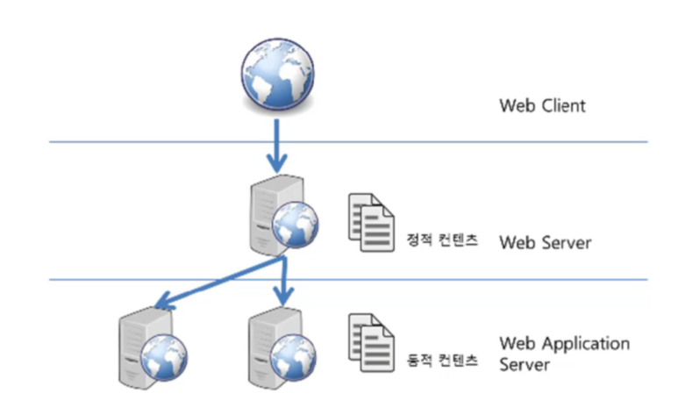
WebBrowser
WebSever
클라이언트의 요청을 받아 “정적인” 페이지
(웹페이지, 이미지)를 HTTP를 통해 전송
웹브라우저에 url을 입력하면 (요청)
WebApplicationServer
웹서버에서 처리할 수 없는 “동적인” 정보를
처리하여 웹서버에 정적인 정보를 제공
웹브라우저에 웹페이지를 제공한다 (응답)

Slide 4
DomainNameServer
웹브라우저와 웹어플리케이션 서버는
IP주소를 이용해서 연결하기 때문에
도메인 이름을 IP주소로 변환할 필요가 있음!

Slide 5
Port
IP주소는 연결할 컴퓨터를 구분하는데 사용되기 때문에
IP주소만으로는 컴퓨터의 어떤 서버프로그램을 실행할 지 알 수 없음.
따라서 각 서버프로그램은 클라이언트가 연결할 때
다른 서버 프로그램과 구분할 수 있도록 “포트(port)”라는 것을 사용!

Slide 6



CUSTOMER(CLIENT)
SERVER(WAS)
CHEF(SERVLET)

Slide 7
“A” Chef가 만든 치킨을 먹고싶어요.
치킨의 종류는 오늘 가장
많이 팔렸던 종류로 부탁드립니다.
CUSTOMER(CLIENT)
SERVER(WAS)
CHEF(SERVLET)

Slide 8
오늘 “A” Chef는 쉬는 날입니다.
Or
저는 치킨을 만들 줄 모릅니다..
네!
“A” Chef님! 오늘
매출 기록(database)을 보시고
많이 팔린 치킨으로 조리 부탁드립니다.

Slide 9

“A”라는 Chef를 고용해야겠어.
Or
“A”라는 Chef에게
“치킨”을 만드는 방법을 알려줘야겠군.
오늘 “A” Chef는 쉬는 날입니다.
Or
저는 치킨을 만들 줄 모릅니다..
음.. 손님에게 우리 식당은
“A” chef가 없다고 이야기 해야겠군.
(404 error)
손님에게 “A” chef는
치킨을 만들 줄 모른다고 이야기 해야겠군.
(500 error)
“A” Chef님! 오늘
매출 기록(database)을 보시고
많이 팔린 치킨으로 조리 부탁드립니다.
OWNER(WEB PROGRAMER)

Slide 10
“A”라는 Chef를 고용해야겠어.
Or
“A”라는 Chef에게
“치킨”을 만드는 방법을 알려줘야겠군.
내 레시피북(JSP)에
“치킨”을 만드는 방법을 추가했어!
(JAVA code 생성)
JSP.java file 생성
동료 Chef들이 내 레시피를 해석할 수
있도록 계량화를 해서 통일시켜야겠군!
(JAVA code Compile)
JSP.class file 생성
한주먹.. 두주먹.. 여기는 요만큼?
“A” Chef
OWNER(WEB PROGRAMER)

Slide 11

E N D

